Slide 1
Programi i Zonave Funksionale
Valbona Karakaçi
(dldp/HSI)

Slide 2
Studimi i Zonave Funksionale
Programi i Zonave Funksionale (PZF) ndërtuar mbi Studimin e Zonave Funksionale (SZF), zbatuar në 5 qarqet partnere të dldp.
SZF identifikon dhe mat përmes variablash ndërveprimet e ndryshme (ekonomike, sociale, administrative, kulturore etj.) mes komuniteteve që i përkasin territoreve të ndryshme administrativisht.
SZF identifikoj kufijtë e rinj potencial në më shumë se një skeanar në 5 rajonet e Veriut të Shqipërisë.
Funksionaliteti ngelet një kriter përmes të cilit mund të hetosh potencialin zhvillimor përtej kufijve administrativ, varësisht dinamikave në çdo nivel.
Programmi për Decentralizim dhe Zhvillim Lokal (dldp) | www.dldp.al | www.km.dldp.al | dldp@helvetas.org

Slide 3
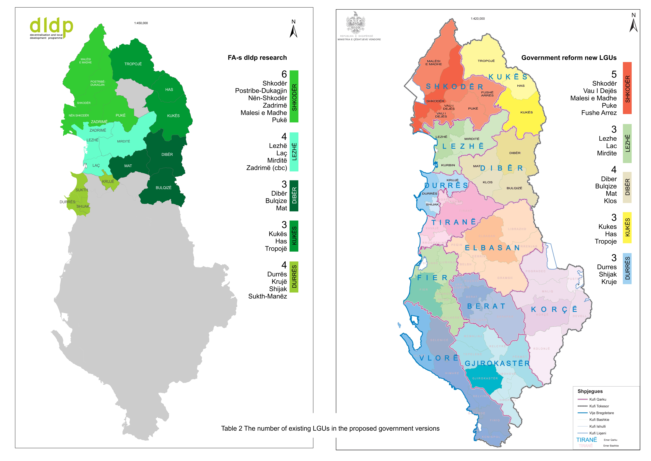
FUNKSIONALITETI SI KRITER ZHVILLIMOR

Slide 4
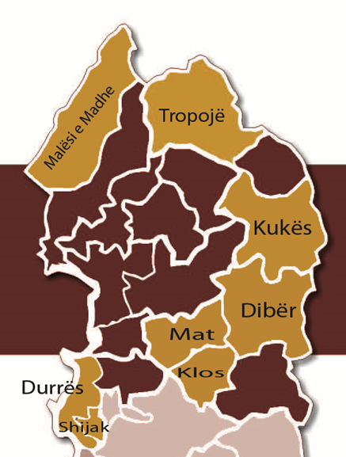
Programi i Zonave Funksionale
Bazuar në potencialin e kriterit dhe territoret e ripërkufizuara dldp 3 përshtati Programin e Zonave Funksionale (PZF) në 5 Qarqe (rreth 30 % e popullsisë)
Duke kuptuar ndërveprimet përmes
analizash të thelluara në një Zonë Funksionale, PZF shërben si bazë për identifikimin e një grupi projektesh që fasilitojnë-inicojnë-intensifikojnë këto ndërveprime.
Programmi për Decentralizim dhe Zhvillim Lokal (dldp) | www.dldp.al | www.km.dldp.al | dldp@helvetas.org

Slide 5
Ç’pritet nga PZF? Outputi në nivel kombëtar (për replikim)
Udhëzues
Skenarët e zhvillimit ekonomik
Skenarët e ofrimit të shërbimit
Klaster projektesh
Rekomandime organizative
metodolologjik

Slide 6
NJQV si kontribues dhe përfitues
Gjatë periudhës Tetor 2014 - Prill 2015, dldp u angazhua intensivisht për përfundimin e 8 PZF: Malësi e Madhe, Lezhë, Durrës, Shijak, Kukës, Tropojë, Dibër and Mat (Klos).
9 NJQV të reja do kenë një dokument të rëndësishëm për të përcaktuar prespektivën zhvillimore, si dhe një grup projektesh të.
Praktikat më të suksesshme (PZF) për 2 tipologji janë vlerësuar nga një juri me përbërje të gjerë (16 anëtarë, 50% programe/agjenci zhvillimi dhe 50% ministri dhe agjenci kombëtare).
PZF do të ri-legjitimohet me NJQV e rikonstituara dhe disa prej projekteve do të financohen përmes një sistem grantesh.
Programmi për Decentralizim dhe Zhvillim Lokal (dldp) | www.dldp.al | www.km.dldp.al | dldp@helvetas.org

Slide 7
PZF dhe pjesëmarrja e publikut
PZF kombinon ekspertizën teknike me pjesëmarrjen publike.
Pjesëmarrja publike sigurohet përmes:
a) Forumit të PZF ku bëjnë pjesë përfaqësues të grupeve të interesit (34 forume me rreth 750 pjesëmarrës)
b) Fushatë intesive dhe ndëraktive komunikimi
(rreth 830 persona janë informuar drejtëpërsëdrejti)
Programmi për Decentralizim dhe Zhvillim Lokal (dldp) | www.dldp.al | www.km.dldp.al | dldp@helvetas.org

Slide 8
Identifikimi dhe rankimi i 105 projekteve
Vlerësim publik = rankim i
projekteve ne secilën ZF
Vlerësim teknik = 10 kritere
(p.sh. impakti, maturimi,
kohezioni)
Konsolidimi i të gjithë
informacionit në një
data-bazë analitike
3 projektet më të mira
të identifikuara për çdo PZF
Public evaluation (50%)
Citizens
(25%)
Businesses
(12%)
Technical jury (50%)
Qark (1)
Prefecture
(1)
Local elected
(13%)
Core municipalities
(3)
.
.
Programmi për Decentralizim dhe Zhvillim Lokal (dldp) | www.dldp.al | www.km.dldp.al | dldp@helvetas.org

Slide 9
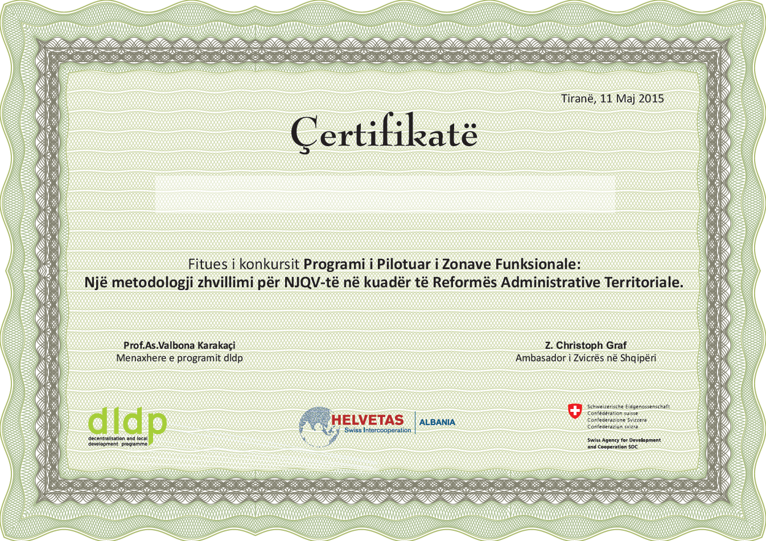
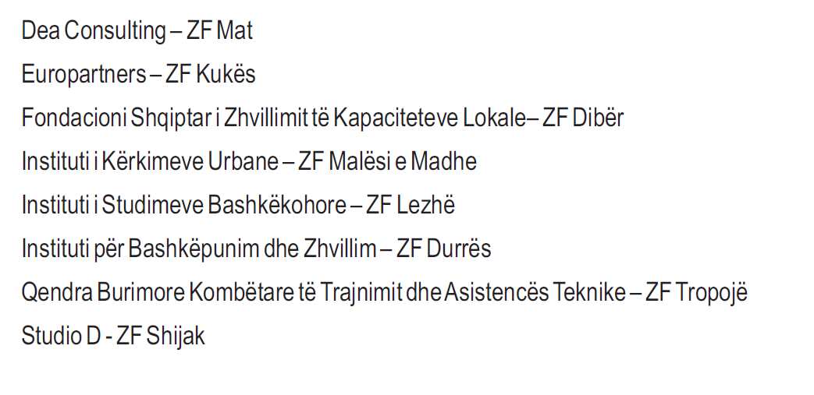
Functional Areas Programme
Për zbatimin e PZF pilote, dldp bashkëpunoi me 8 organizata, që tashmë përbëjnë një grup ekspertësh të specializuar dhe me kontribute në hartimin e Metodologjisë së Zonave Funksionale
Programmi për Decentralizim dhe Zhvillim Lokal (dldp) | www.dldp.al | www.km.dldp.al | dldp@helvetas.org

